Slide 1
Catégorisation de données textuelles
Acquisition de connaissance 2
Mathieu Berland
Adeline Granet
Vincent L’honoré
Margot Racine
Astree Rossettie
Martin Seillan
Florian Teyssier
Le 16/03/2013

Slide 2
Plan
Introduction
Description des algorithmes
NaïveBayes
Arbres de décision
Mise en œuvre
Résultats
Conclusion

Slide 3
Introduction
Objectif :
Mettre en œuvre et d’évaluer des algorithmes
Enrichissement des représentations
Catégorisation : chercher une liaison fonctionnelle entre un ensemble de textes et un ensemble de catégories.
Fonctionnement :
Phase d’apprentissage
Phase de test

Slide 4
Mise en œuvre
1) Epuration des données

Slide 5
DESCRIPTION DES ALGORITHMES
Algorithmes de classification
Choix des algorithmes :
Simple et efficace (méthode probabiliste)
Visuel, rapide et peu d’hypothèses nécessaires (arbre de décision)
Algorithmes choisis : NaiveBayes & Arbre de décision

Slide 6
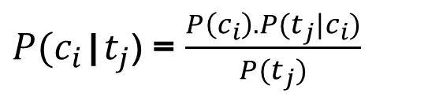
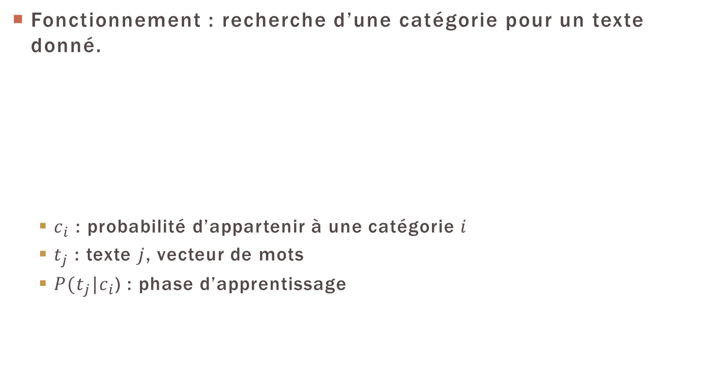
nAiVEBAYES
Fonctionnement : recherche d’une catégorie pour un texte donné.
$c_{i}$ : probabilité d’appartenir à une catégorie $i$
$t_{j}$ : texte $j$, vecteur de mots
$P(t_{j}|c_{i}$) : phase d’apprentissage
$P(c_{i}$|$t_{j}$) = $\frac{P\left(c_{i}\right).P(t_{j}|c_{i})}{P(t_{j})}$

Slide 7
Arbres de decision
Fonctionnement :

Slide 8
resultats

Slide 9
conclusion
2 algorithmes différents utilisé : NaivesBayes – DecissionTree
Meilleurs résultat avec arbres de décision
Mais soucis de performance
Perte de temps sur formatage des données
Projet enrichissant

